Slide 1
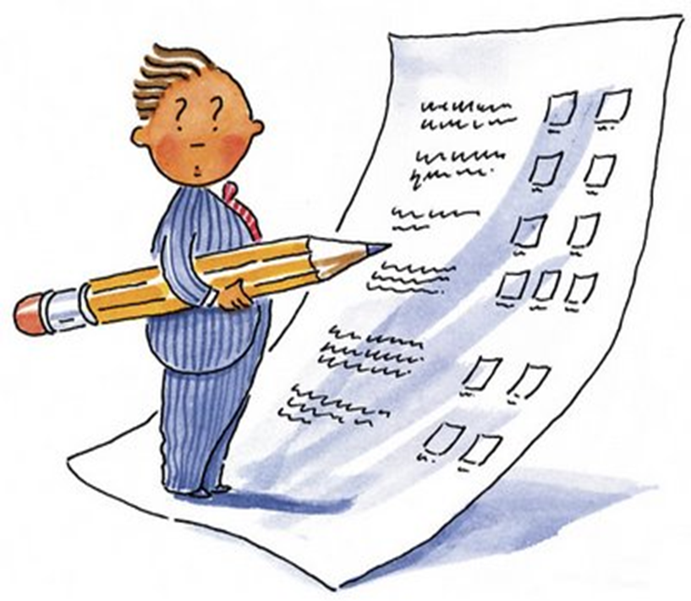
ΚΡΙΤΗΡΙΑ ΑΞΙΟΛΟΓΗΣΗΣ

Slide 2
ΚΡΙΤΗΡΙΑ | ΚΑΘΟΛΟΥ | ΛΙΓΟ | ΑΡΚΕΤΑ | ΠΟΛΥ
1. Το κείμενο ανταποκρίνεται σε αυτό που ζητούσε η άσκηση;
2. Στο περιεχόμενο της περιγραφής περιλαμβάνονται όλα τα απαραίτητα στοιχεία;
3. Η οργάνωση περιγραφής ακολουθεί μία συγκεκριμένη σειρά (χωρική ή λογική ακολουθία);
4. Γλωσσικά στοιχεία: χρησιμοποίησα τον κατάλληλο χρόνο ρήματος, αρκετά επίθετα, προσδιορισμούς;
5. Η περιγραφή αποδίδει με σαφήνεια το αντικείμενο ή το πρόσωπο σε κάποιον που δεν το γνωρίζει;

